Slide 1
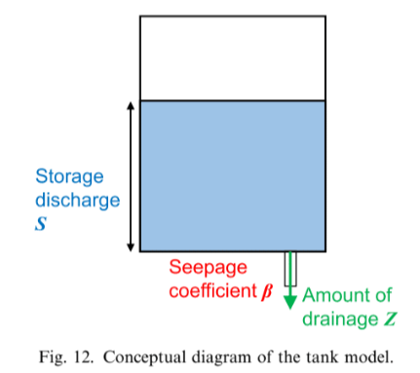
Seepage analysis model based on field measurement data for estimation of posterior parameter distribution using
merging particle filter
Shinichi Ito(Ritsumeikan University), Kazuhiro Oda, Keigo Koizumi, Soils and Foundations, Volume 64
DOI: https://doi.org/10.1016/j.sandf.2024.101442
概要
地盤の水分状態は，表層崩壊に影響をおよぼす．
本研究は，体積含水率フィールド測定データに基づく浸透解析モデルの事後分布を推定するためのMPFの適用可能性について考察．
風化した花崗岩・風化した泥岩・火砕流堆積物の3つの斜面から得られたデータにより飽和水理特性のパラメータを推定．
飽和水理特性のパラメータと排水境界条件を使用する浸透解析モデルの適用可能性を検討．
水の浸透・排水にはタンクモデルを適用．
まとめ
3つのタイプの斜面に対するシミュレーション結果は良好な一致を示した．
地下水の挙動を得るために十分な精度でフィールド測定データを再現した．
MPFはフィールド測定データに基づいて，現場の土の不均一性，不確実性を考慮した推定に利用できる．
コメント
斜面崩壊(表層崩壊)に対するMPFを利用した予測システム．
→実際の崩壊予知・検知が可能か期待．
実測値に基づくMPFを用いた事後パラメータ分布推定の浸透解析モデル
M. Kunisawa

